Slide 1
增加数据划分后全量结果
06.10
5 seeds/splits，固定窗口 10/20/40/80；表格内按窗口顺序展示 RMSE/MAPE 的均值与标准差，均值最优加粗
HUST 全量对比结果
XJTU 全量对比结果
窗口顺序 10/20/40/80；5 seeds/splits
窗口顺序 10/20/40/80；5 seeds/splits
模型 | RMSE mean | RMSE std | MAPE mean | MAPE std
Mine | 0.0069/0.0077/0.0080/0.0078 | 0.0008/0.0018/0.0022/0.0020 | 0.64/0.73/0.74/0.70 | 0.08/0.17/0.19/0.16
LSTM | 0.0266/0.0258/0.0242/0.0241 | 0.0054/0.0043/0.0024/0.0017 | 2.36/2.28/2.16/2.13 | 0.48/0.39/0.21/0.19
LSTM-PINN | 0.0346/0.0256/0.0234/0.0287 | 0.0220/0.0041/0.0027/0.0141 | 3.14/2.27/2.08/2.60 | 2.08/0.38/0.25/1.28
xPatch-DT | 0.0082/0.0088/0.0089/0.0122 | 0.0018/0.0005/0.0012/0.0046 | 0.76/0.80/0.81/1.11 | 0.17/0.07/0.13/0.39
BatteryGPT | 0.0232/0.0212/0.0227/0.0214 | 0.0017/0.0024/0.0026/0.0029 | 2.15/1.96/2.14/2.06 | 0.20/0.20/0.27/0.28
模型 | RMSE mean | RMSE std | MAPE mean | MAPE std
Mine | 0.0079/0.0075/0.0074/0.0072 | 0.0011/0.0011/0.0006/0.0013 | 0.69/0.67/0.65/0.62 | 0.09/0.11/0.07/0.14
LSTM | 0.0324/0.0280/0.0258/0.0247 | 0.0031/0.0029/0.0008/0.0012 | 3.11/2.56/2.20/2.14 | 0.32/0.25/0.07/0.15
LSTM-PINN | 0.0307/0.0281/0.0282/0.0241 | 0.0037/0.0023/0.0030/0.0013 | 2.78/2.46/2.35/2.02 | 0.38/0.18/0.36/0.18
xPatch-DT | 0.0231/0.0120/0.0122/0.0140 | 0.0247/0.0014/0.0004/0.0017 | 2.01/1.00/0.98/1.16 | 2.22/0.15/0.04/0.16
BatteryGPT | 0.0164/0.0169/0.0184/0.0209 | 0.0023/0.0023/0.0016/0.0010 | 1.36/1.40/1.55/1.90 | 0.18/0.23/0.15/0.13
MIT 全量对比结果
TJU 全量对比结果
窗口顺序 10/20/40/80；5 seeds/splits
窗口顺序 10/20/40/80；5 seeds/splits
模型 | RMSE mean | RMSE std | MAPE mean | MAPE std
Mine | 0.0124/0.0131/0.0143/0.0129 | 0.0043/0.0051/0.0038/0.0032 | 0.96/1.01/1.10/0.98 | 0.38/0.40/0.35/0.27
LSTM | 0.0334/0.0359/0.0312/0.0273 | 0.0086/0.0121/0.0080/0.0080 | 2.59/2.88/2.38/2.14 | 0.96/1.12/0.88/0.86
LSTM-PINN | 0.0446/0.0388/0.0573/0.0390 | 0.0208/0.0141/0.0258/0.0180 | 3.48/2.96/4.60/2.96 | 1.76/1.27/2.19/1.42
xPatch-DT | 0.0404/0.0506/0.0449/0.0517 | 0.0098/0.0018/0.0111/0.0076 | 3.24/3.55/3.35/3.77 | 0.81/0.17/0.74/0.41
BatteryGPT | 0.0203/0.0206/0.0221/0.0219 | 0.0030/0.0024/0.0040/0.0065 | 1.42/1.56/1.68/1.62 | 0.19/0.22/0.36/0.57
模型 | RMSE mean | RMSE std | MAPE mean | MAPE std
Mine | 0.0178/0.0171/0.0151/0.0187 | 0.0042/0.0034/0.0022/0.0055 | 1.76/1.61/1.42/1.85 | 0.43/0.32/0.22/0.56
LSTM | 0.0195/0.0192/0.0205/0.0226 | 0.0031/0.0039/0.0051/0.0057 | 1.90/1.87/1.95/2.18 | 0.27/0.39/0.53/0.54
LSTM-PINN | 0.0231/0.0234/0.0238/0.0276 | 0.0067/0.0075/0.0093/0.0145 | 2.22/2.27/2.26/2.70 | 0.65/0.77/0.97/1.48
xPatch-DT | 0.0245/0.0273/0.0225/0.0198 | 0.0054/0.0061/0.0053/0.0048 | 2.41/2.71/2.20/1.92 | 0.54/0.59/0.58/0.52
BatteryGPT | 0.0176/0.0174/0.0186/0.0176 | 0.0039/0.0046/0.0063/0.0048 | 1.71/1.73/1.85/1.79 | 0.45/0.50/0.72/0.54

Slide 2
物理损失消融结果
06.10
Mine模型与去 BV 损失对照；表格内按窗口顺序展示 RMSE/MAPE 的均值与标准差，均值更优加粗
HUST BV 消融
XJTU BV 消融
窗口顺序 10/20/40/80；5 seeds/splits
窗口顺序 10/20/40/80；5 seeds/splits
模型 | RMSE mean | RMSE std | MAPE mean | MAPE std
Mine | 0.0069/0.0077/0.0080/0.0078 | 0.0008/0.0018/0.0022/0.0020 | 0.64/0.73/0.74/0.70 | 0.08/0.17/0.19/0.16
去 BV 损失 | 0.0074/0.0081/0.0090/0.0078 | 0.0006/0.0012/0.0029/0.0025 | 0.71/0.76/0.85/0.70 | 0.07/0.09/0.25/0.21
模型 | RMSE mean | RMSE std | MAPE mean | MAPE std
Mine | 0.0079/0.0075/0.0074/0.0072 | 0.0011/0.0011/0.0006/0.0013 | 0.69/0.67/0.65/0.62 | 0.09/0.11/0.07/0.14
去 BV 损失 | 0.0082/0.0092/0.0104/0.0092 | 0.0010/0.0029/0.0008/0.0019 | 0.74/0.84/0.92/0.79 | 0.09/0.28/0.07/0.16
MIT BV 消融
TJU BV 消融
窗口顺序 10/20/40/80；5 seeds/splits
窗口顺序 10/20/40/80；5 seeds/splits
模型 | RMSE mean | RMSE std | MAPE mean | MAPE std
Mine | 0.0124/0.0131/0.0143/0.0129 | 0.0043/0.0051/0.0038/0.0032 | 0.96/1.01/1.10/0.98 | 0.38/0.40/0.35/0.27
去 BV 损失 | 0.0127/0.0121/0.0136/0.0137 | 0.0059/0.0040/0.0036/0.0033 | 0.96/0.98/1.04/1.06 | 0.47/0.32/0.33/0.25
模型 | RMSE mean | RMSE std | MAPE mean | MAPE std
Mine | 0.0178/0.0171/0.0151/0.0187 | 0.0042/0.0034/0.0022/0.0055 | 1.76/1.61/1.42/1.85 | 0.43/0.32/0.22/0.56
去 BV 损失 | 0.0193/0.0164/0.0151/0.0183 | 0.0063/0.0028/0.0022/0.0036 | 1.88/1.59/1.43/1.75 | 0.63/0.30/0.21/0.37
注：去 BV 损失仅作为物理损失消融对照，不改变数据划分、窗口与指标统计口径。

Slide 3
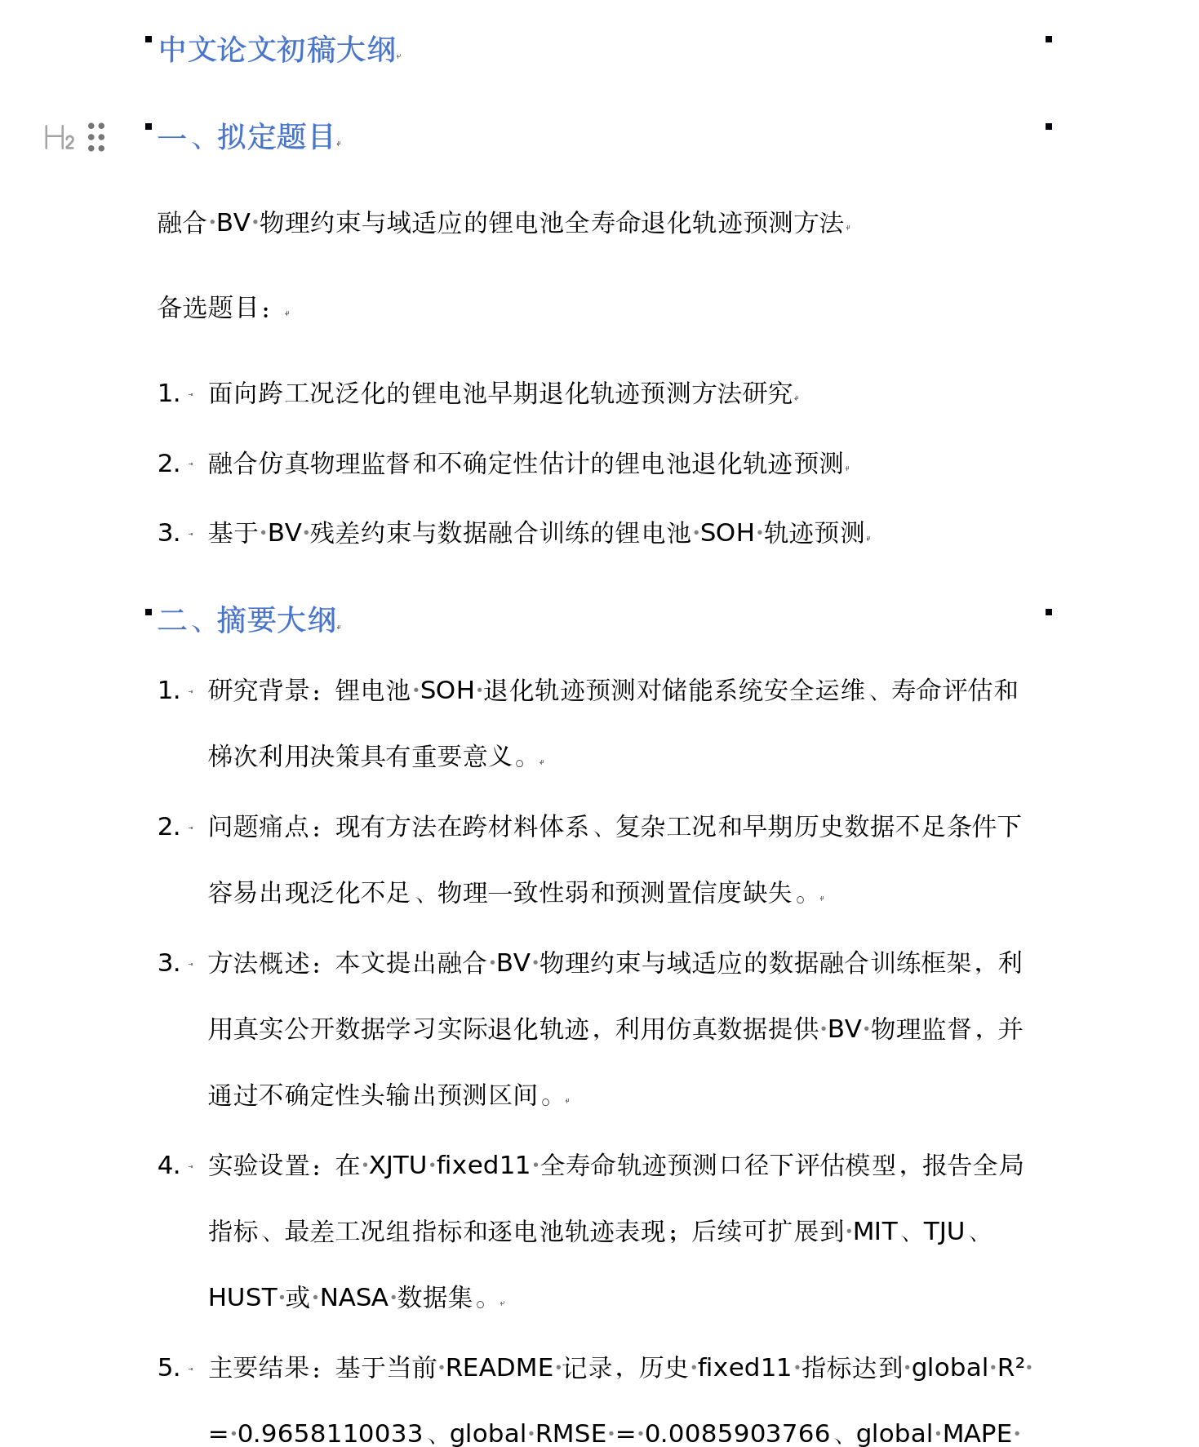
论文初稿大纲
06.10
论文定位
拟定题目：融合物理约束与域适应的锂电池全寿命退化轨迹预测方法。本文面向早期历史数据不足、跨工况泛化弱、物理一致性不足与置信度缺失等问题，构建仿真-真实数据融合训练框架：真实公开数据学习 SOH 退化轨迹，仿真数据提供 BV 物理监督，域适应对齐两域表示，并由不确定性头输出预测区间。
论文初稿结构
• 摘要 / 引言：说明 SOH 全寿命轨迹预测的安全运维价值、早期预测需求和现有方法不足。
• 相关工作：梳理早期轨迹预测、基础模型与序列表征、物理信息网络、跨域迁移和不确定性估计。
• 方法：定义 strict history contract；描述历史编码器、条件解码器、BV 物理辅助头、域适应损失和 NLL/KL 不确定性损失。
• 实验：在XJTU\MIT\TJU\HUST 4个公开数据集上验证实验结果，报告 global R² / RMSE / MAPE、worst group R²、逐电池轨迹和机制消融。
• 结论与展望：总结仿真物理监督、域适应和不确定性估计收益，扩展真实车辆场景。

Slide 4
徐州地区分布式新能源高渗透率地区110kV电网容载比弹性指标优化研究
06.10
2026年2月— 2026年3月 主要内容： （1）明确收资内容、收资对象，开展近五年徐州地区主变负载率、源荷比、电量渗透率等数据收资；结合国内外研究现状，对技术路线和研究内容展开调研，确立研究工作思路和可行的基本技术方法； 考核目标： （1）初步完成收资、确立技术路线和研究方案。 2026年3月— 2026年4月 主要内容： (1)配合地市公司及计划技经中心编制招、投标技术规范书。 (2)中标后，尽快召开课题启动会； 考核目标： 中标，课题课题正式启动。 2026年4月— 2026年6月 主要内容： (1) 根据收集到的原始数据，进行数据的处理、分析和统计； (2) 建立“新能源渗透水平-电网运行状态”的关联数据库； (3) 收集典型地区的10kV及以下的分布式新能源项目的实际案例，收集项目配套送出、电网配套扩容工程的估算投资； (4)着手建立电网建设成本模型，并撰写相应章节。 考核目标： 完成数据库及电网建设成本模型的建立。 2026年6月— 2026年8月 主要内容： (1)结合收集的实际案例数据，采用加强中压配电网联络、配储等方式，量化严格执行执行容载比≤2.0时所需的电网建设成本。 (2)采用年费用法对比两种建设思路在全寿命周期的成本，折算为可比的经济指标。 考核目标： (1)量化典型地区不同思路下的电网建设成本，形成可比的经济对比指标，并撰写相应章节 (2)撰写并录用论文1篇。 2026年8月— 2026年10月 主要内容：结合规划年份的负荷及分布式光伏预测，提出“一片一策”的容载比弹性规划建议。 考核目标： (1)形成规划建议，并撰写相应章节 (2)撰写成果报告 2026年10月— 2026年11月 主要内容：完成项目自验收（地市公司组织或自行组织），并修改闭环。 考核目标： (1)完成成果报告及其他合同规定的内容； (2)完成项目自验收，并组织整改闭环 2026年11月— 2026年12月 主要内容：完成项目正式验收。
思路
1、对技术路线和研究内容展开调研，进行国内外研究现状分析，确立研究工作思路和可行的基本技术方法；
2、收集数据，确定建模方法开始建模分析。

